Slide 1
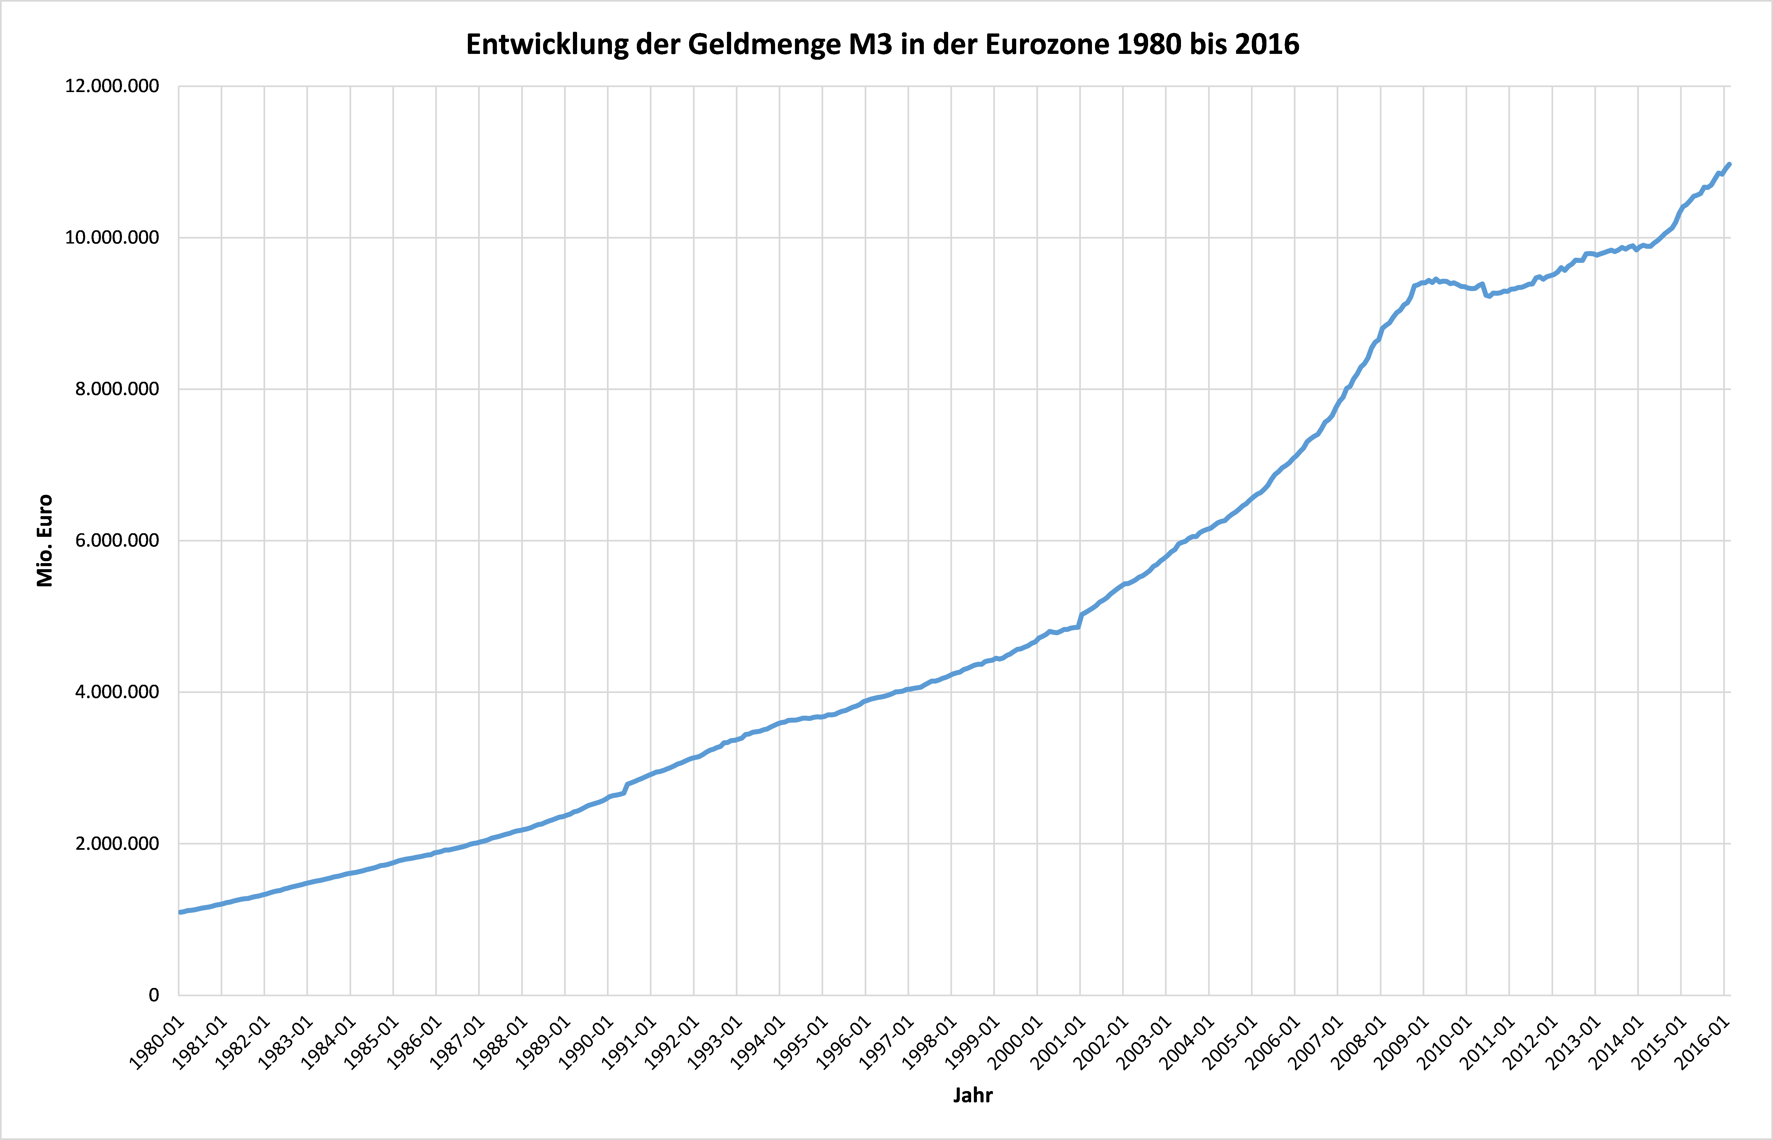

Slide 2
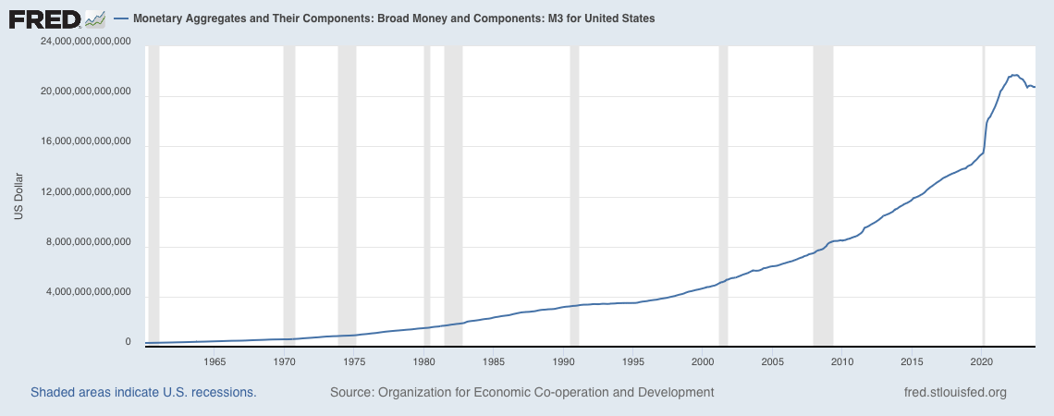

Slide 3
Folgen des Inflationären Systems
Kaufkraftverlust
Verschärfung von Einkommensungleichheit
Sparanreiz sinkt
Schuldenerleichterung Länder (kann zu weiteren Ausgaben führen)
Planungsunsicherheit

Slide 4

Bitcoin
Marc von Gehlen
VWL 2024/2025

Slide 5
Gliederung:
Was ist Bitcoin?
Wie funktioniert Bitcoin?
Blockchain
Wozu dient Bitcoin?
Wie bekommt man Bitcoins?
Was ist ein Bitcoin Wert?
Gibt es unendlich viele Bitcoins?
Vorteile / Nachteile
Mining
Fazit

Slide 6
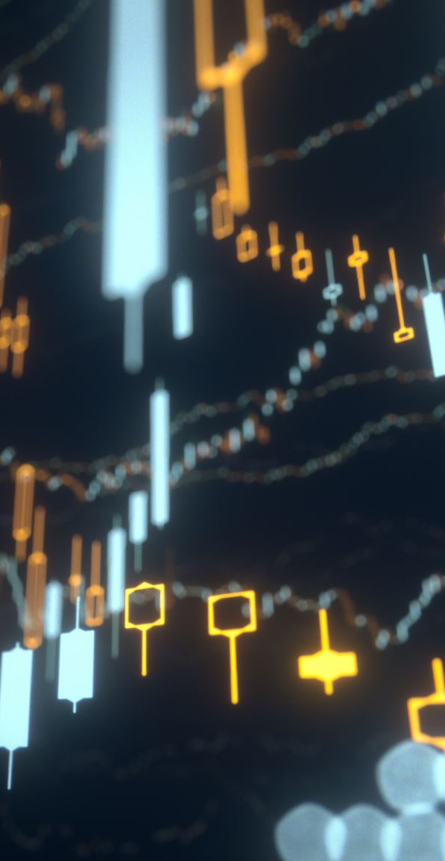
Was ist Bitcoin?
Digitale Währung
2008 Satoshi Nakamoto (Pseudonym)
Dezentral (Blockchain)

Slide 7
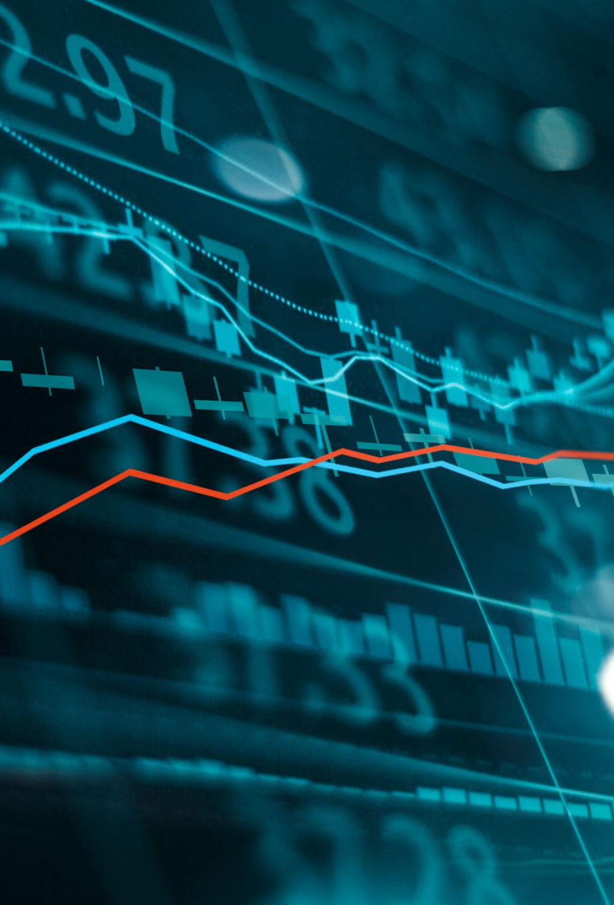
Wie funktioniert Bitcoin?
Blockchain
Digitales Kassenbuch mit allen Transaktionen
Jeder kann dies einsehen aber niemand kann es verändern

Slide 8
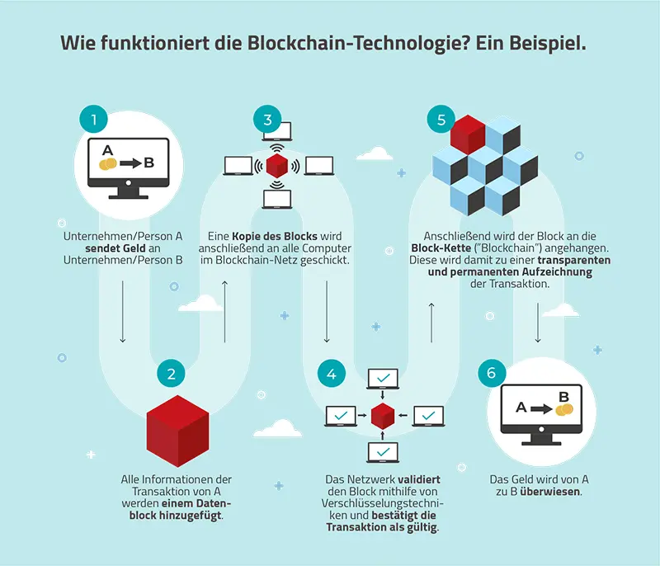
Was ist eine Blockchain?

Slide 9
Wozu dient Bitcoin?
Zahlungsmittel
Investition

Slide 10
Wie bekommt man Bitcoins?
Kaufen
Mining
Handel / Tausch

Slide 11
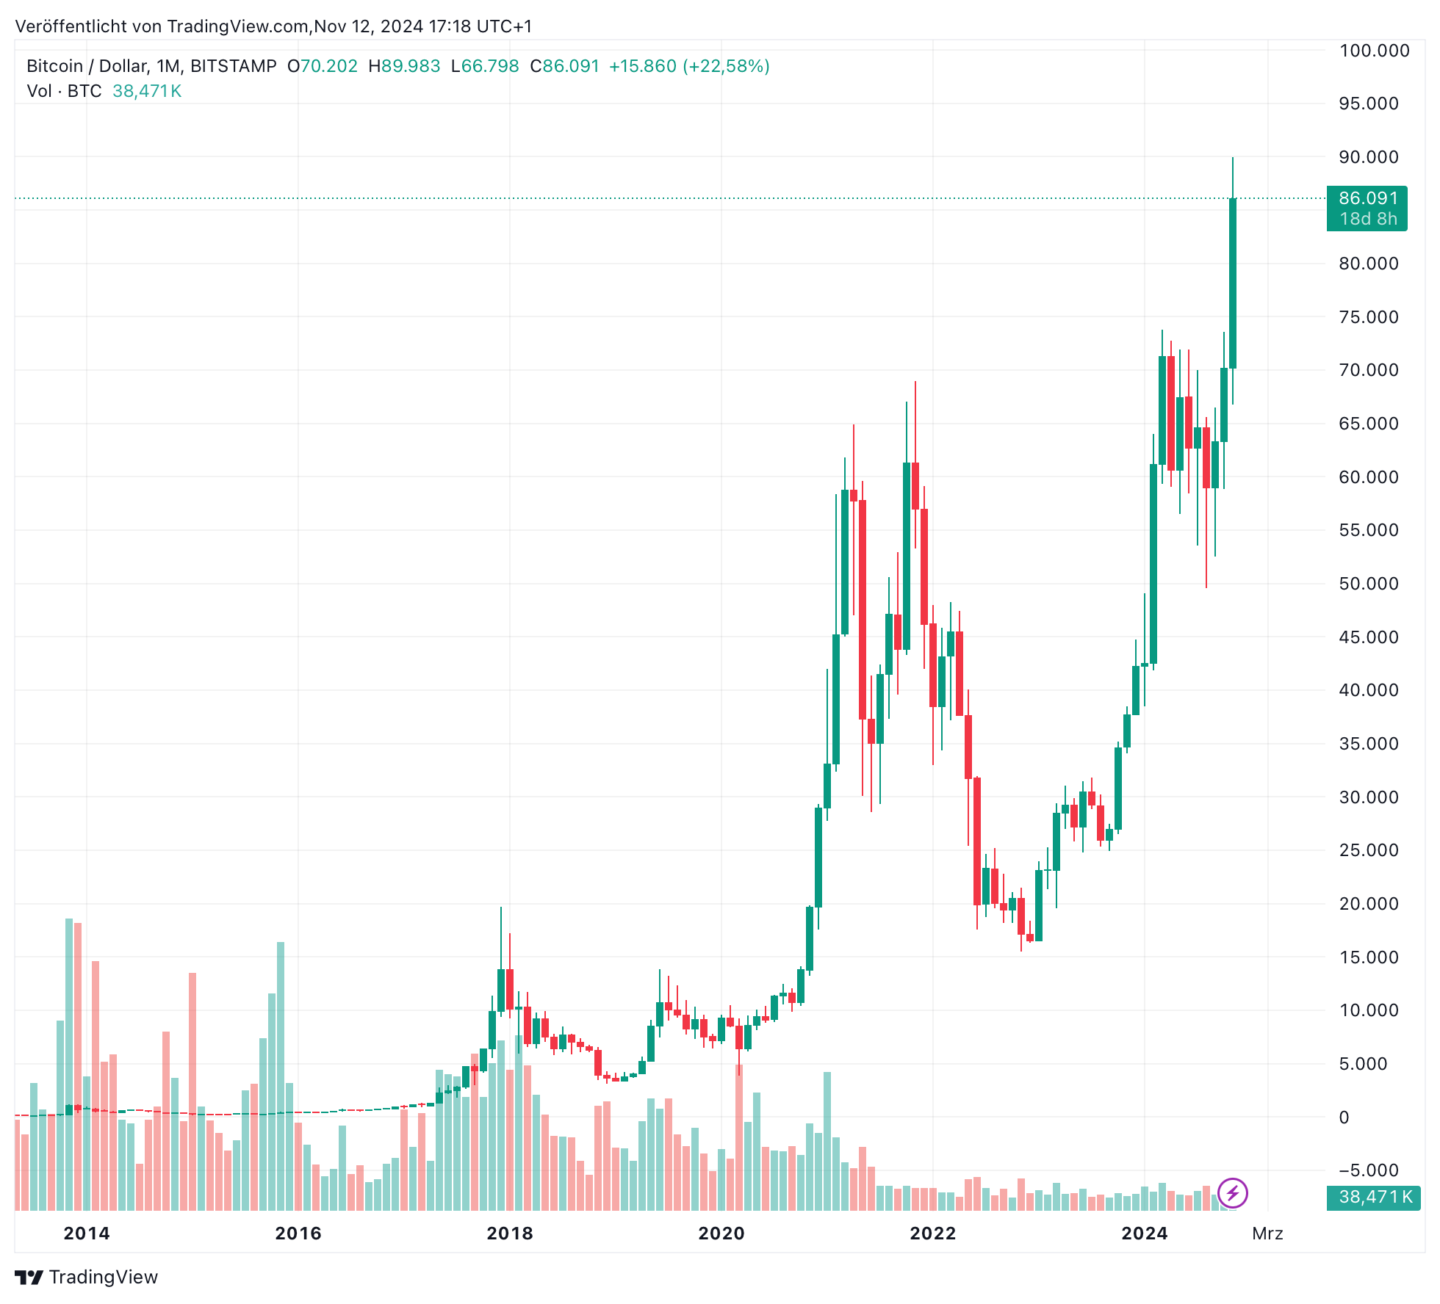
Was ist ein Bitcoin wert?

Slide 12
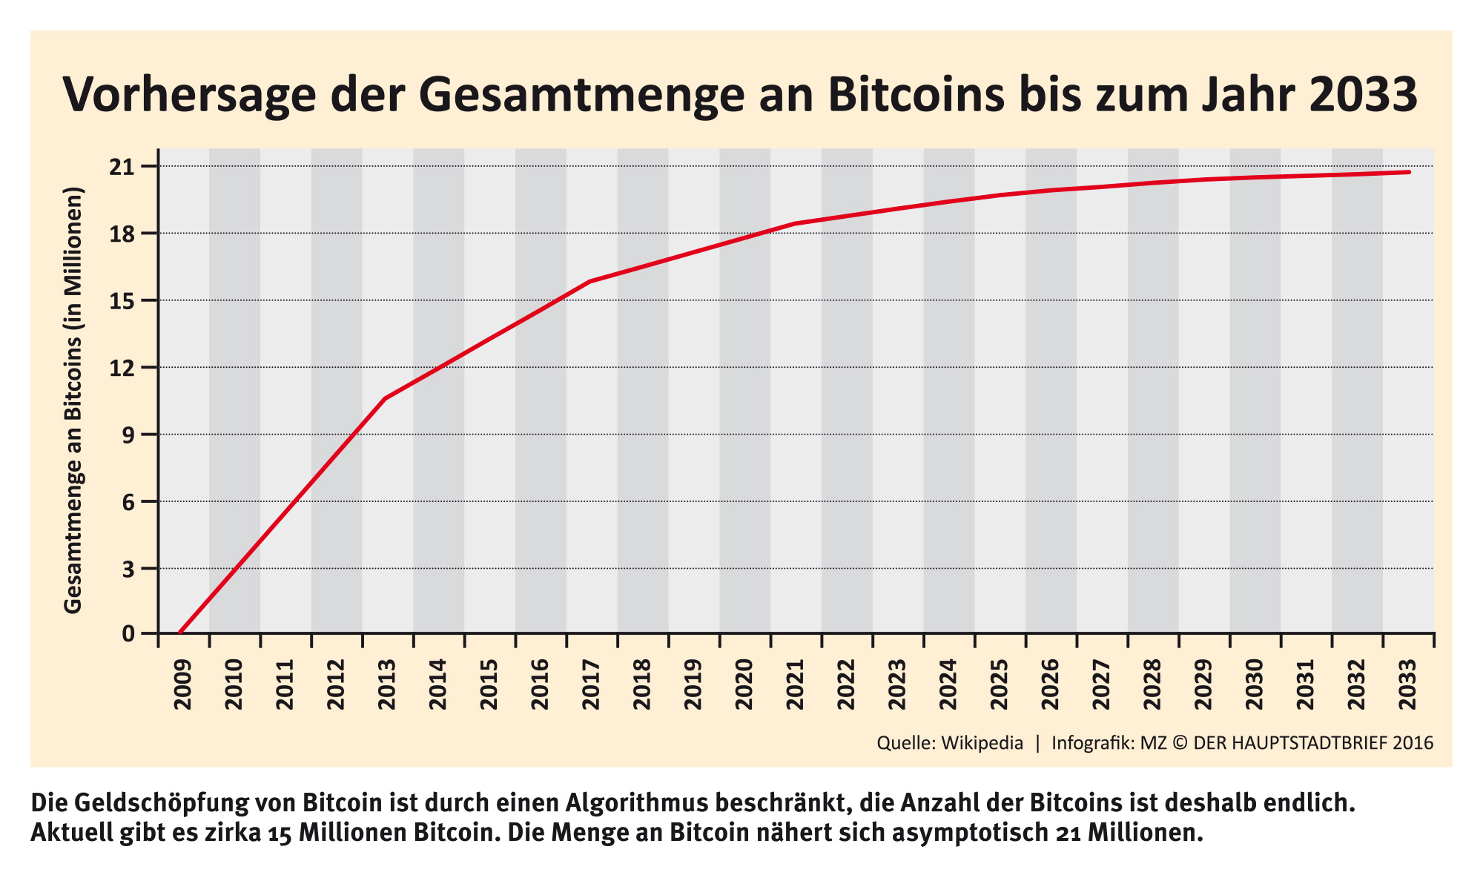
Gibt es unendlich viele Bitcoins?

Slide 13
Vorteile:
Limitiert max. 21 Millionen
Wirklich Limitiertes Gut
Keine zentrale Kontrolle durch Banken und Staaten
Schelle und relativ günstige Überweisung weltweit

Slide 14
Nachteile:
Hoher Stromverbrauch
Gewisse Transaktionskosten
Keine zentrale Kontrolle durch Banken und Staaten
Große Währungsschwankungen

Slide 15
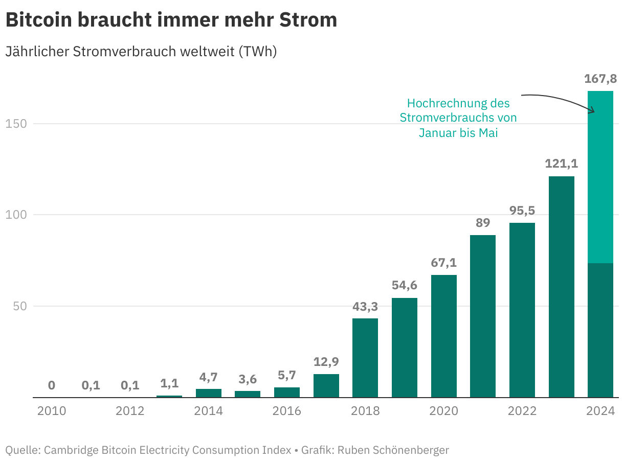
Stromverbrauch von Bitcoin

Slide 16
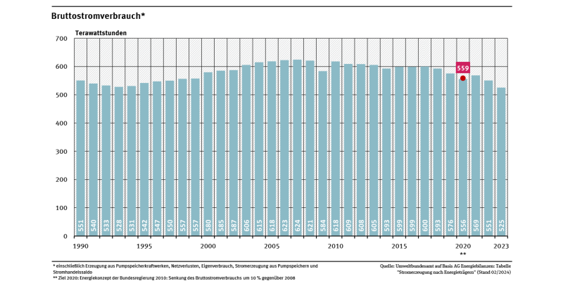
Deutschland

Slide 17
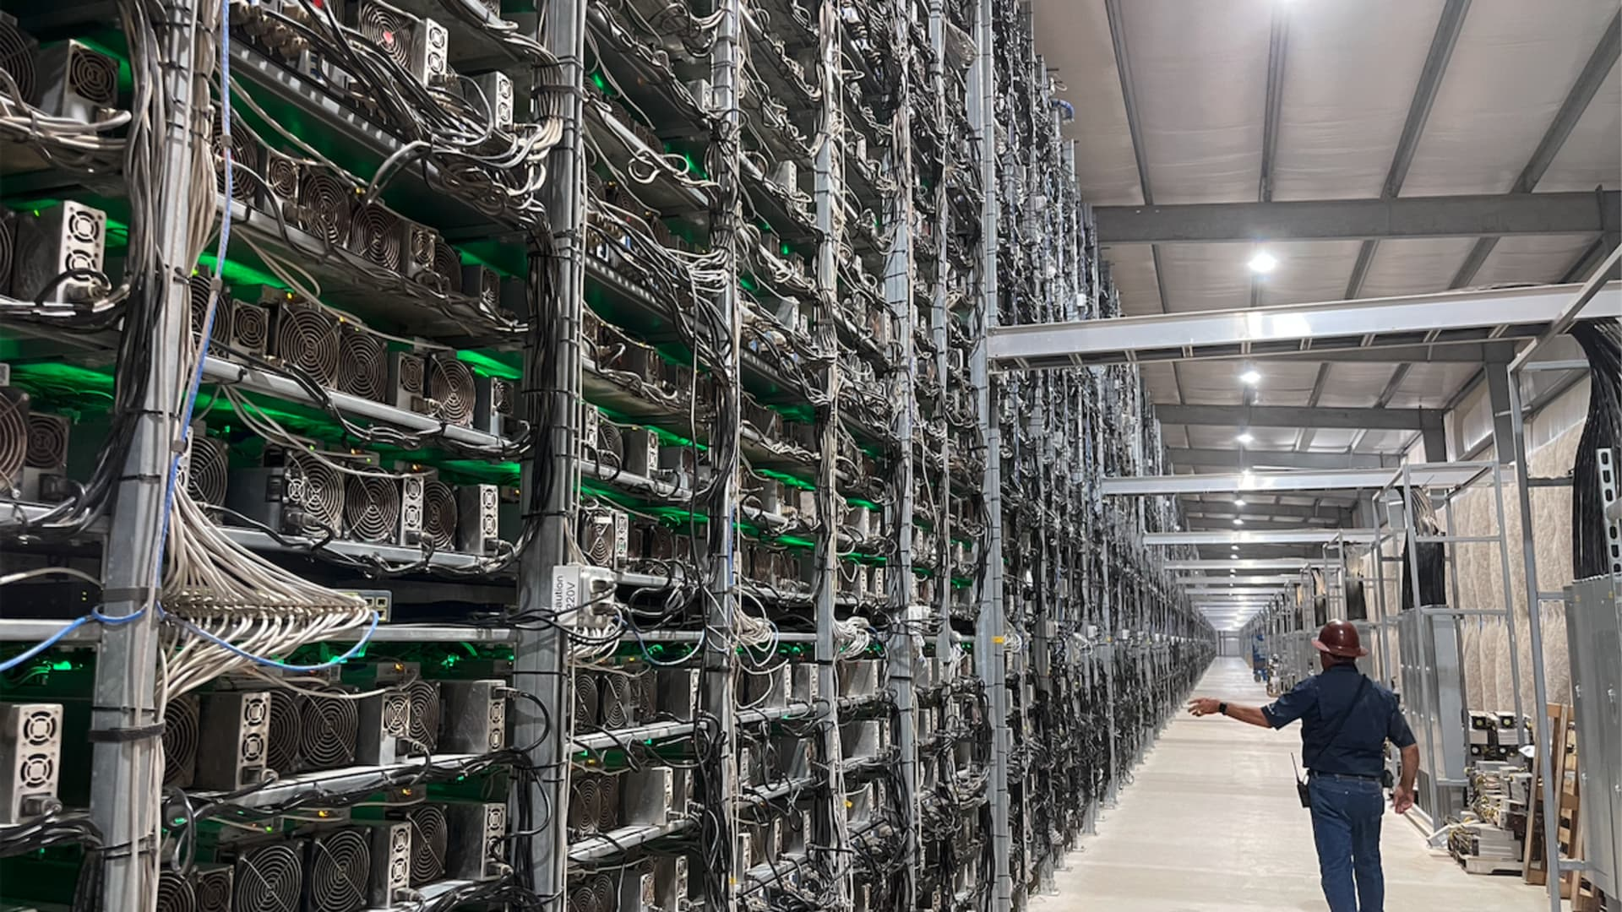
Was ist Mining?
Validieren von Blocks
Proof of Work
Realer Gegenwert (Energie)
Lohnt sich nur bei Günstigen Stromkosten
Überschüssige Energie
Wärme

Slide 18
Fazit
Mainstream
Durchsetzung gegen andere Cryptowährungen
Meinung

Slide 19
Quellen
https://www.blockchainsurfer.de/single-post/2016/11/15/Bitcoin-Einheiten-und-Hashrate-Einheiten
http://www.derhauptstadtbrief.de/cms/114-der-hauptstadtbrief-135/1034-bitcoin-ist-der-beginn-einer-alternative-zum-staatlichen-geld
https://de.wikipedia.org/wiki/Datei:Zusatzzeichen_1012-31_-_Ende_(600x330),_StVO_1992.svg
https://pixabay.com/de/bitcoin-logo-w%C3%A4hrung-geld-225079/
http://winfuture.de/infografik/18044/Die-Kryptocoin-Technologie-Blockchain-kurz-erklaert-1516964214.html
https://www.godmode-trader.de/artikel/bitcoin-manie-so-viel-energie-verbraucht-die-kryptowaehrung,5621218
https://www.heise.de/newsticker/meldung/Bitcoin-Forscher-finden-Kinderpornographie-in-der-Blockchain-4000693.html
http://www.coinminingrigs.com/how-to-build-a-6-gpu-mining-rig/
https://www.btc-echo.de/basel-profs-im-interview-der-bitcoin-wird-sich-durchsetzen/
http://www.badische-zeitung.de/wirtschaft-3/auch-das-noch-rattengift-bitcoin--152379003.html
https://www.finanzen.net/devisen/bitcoin-euro-kurs
https://www.buybitcoinworldwide.com/de/preis/

